Slide 1
Управление образования администрации Барабинского района
Новосибирской области
по итогам 2021-2022 учебного года
(приказ
Управления образования администрации Барабинского района Новосибирской области
№302 от 10.08.2022 г.
«О занесении имен в Книгу Почета
«Золотой фонд педагогов Барабинского района» - 2022)
Книга Почета
«Золотой фонд педагогов
Барабинского района»

Slide 2
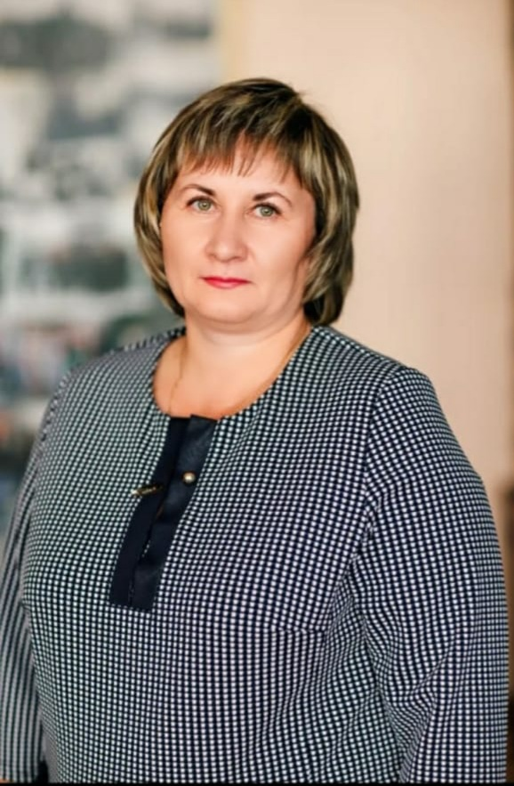
Леонтьева Юлия Васильевна
педагог-библиотекарь
1 квалификационной категории МКОУ СОШ №1 Барабинского района Новосибирской области
Юлия Васильевна за время работы зарекомендовала себя профессионально грамотным, ответственным, творчески относящимся к работе педагогом.
Учащиеся школы под руководством Юлии Васильевны в 2021-2022 учебном году стали победителями в конкурсах различного уровня: в областном онлайн-марафоне, посвященному 85-летию Новосибирской области, областной онлайн-викторине «Моя малая родина-НСО», интерактивном пазле «Знаю Новосибирскую область», краеведческой онлайн-олимпиаде «Многовековая Югра», в историческом конкурсе рисунков «Эпоха Петра I». Учащиеся - участники культурно просветительской акции «Культурный марафон», семейной онлайн-олимпиады по финансовой грамотности, регионального конкурса «Мой безопасный Интернет 2022».
Большое внимание Юлия Васильевна уделяет работе с детьми с ОВЗ. В 2021-2022 учебном году ее воспитанники стали призерами в конкурсе коллажей «Посмотри вокруг – ты не одинок, друг» в рамках районной декады «Добра и милосердия», в районном конкурсе рисунков «Охрана труда глазами детей». Учащиеся являются победителями международных викторин для младших школьников с ОВЗ «Веселая грамматика», «Островок знаний», «Хочу все знать».
Юлия Васильевна активно распространяет свой педагогический опыт на заседаниях РМО педагогов-библиотекарей («Профессиональные компетенции библиотечного специалиста как вектор дальнейшего развития библиотеки. Профессиональный стандарт библиотекаря», 2022г), публикует статьи в сборниках («Квест как форма работы по патриотическому воспитанию»). Обобщение опыта по теме «Школьная библиотека как центр духовного воспитания и творческого развития детей и подростков» представлено на XIII открытый межрегиональный конкурс методических материалов «Секрет успеха» (3 место, 2022г).

Slide 3
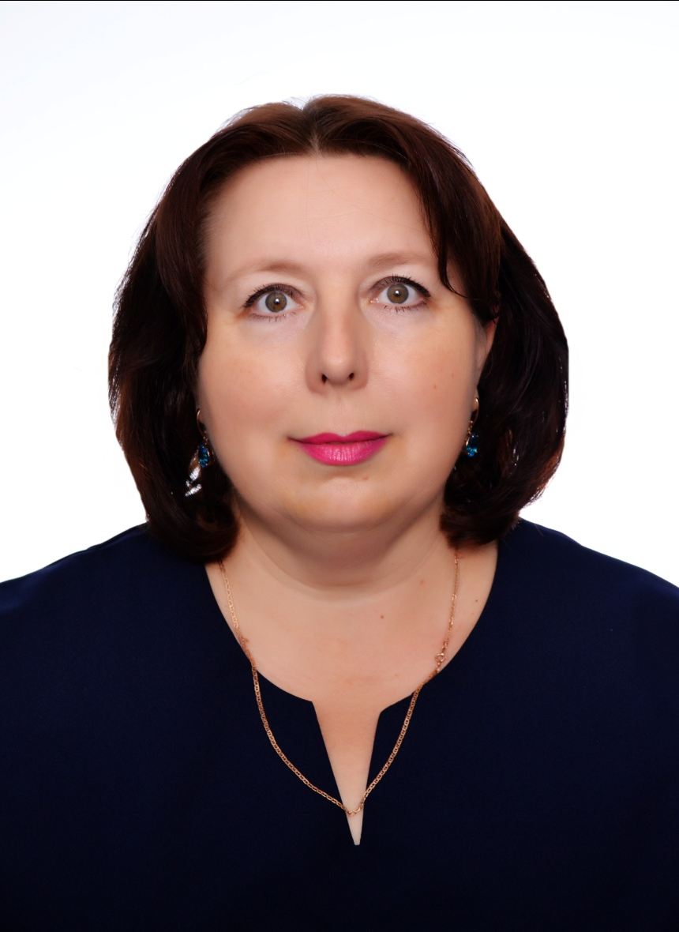
Вебер Юлия Викторовна
учитель начальных классов высшей квалификационной категории МБОУ СОШ №2 Барабинского района Новосибирской области
Юлия Викторовна Вебер - эрудированный, принципиальный, требовательный к себе и другим педагог. Оптимальное сочетание методов, средств и форм обучения обеспечивает высокую результативность.
В 2021-2022 уч.году ее четвероклассники достойно выступали в конкурсах: Международный конкурс детских научных и исследовательских работ, проектов (работа «Календарь» победитель), районный конкурс проектных работ младших школьников (диплом 1 степени «Все ли мы знаем о нашей солнечной системе», диплом 2 степени «Тихий океан и его обитатели»), районный этап регионального тура Всероссийского конкурса детского рисунка «Эколята- друзья и защитники природы» (победитель), районный конкурс творческих работ «Добро через сердца» (победитель ).
Юлия Викторовна выступает на заседаниях межрайонного методического объединения учителей начальных классов («Активные методы и приемы обучения на уроках литературного чтения. Задания Международного исследования PIRLS» 2021,), районного методического объединения учителей начальных классов («Особенности использования цифровых информационных технологий, позволяющих формировать у школьников ключевые компетенции» 2022).
В 2022 г. приняла участие в апробации рабочих программ начального общего образования на сайте Института стратегии развития образования Российской академии образования.
Вебер Ю.В. является руководителем пункта государственной итоговой аттестации 11-ков Барабинского района, возглавляет школьное методическое объединение учителей начальных классов.

Slide 4
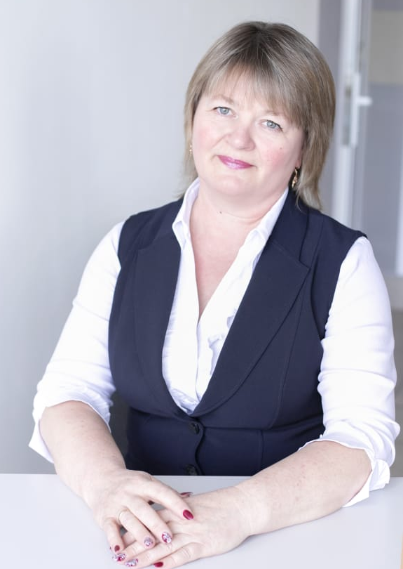
Мартынова Лариса Алексеевна
учитель технологии первой квалификационной категории МБОУ СОШ №2 Барабинского района Новосибирской области
В МБОУ СОШ № 2 Лариса Алексеевна работает с 1988 года, эффективно использует новейшие достижения педагогической науки и практики, это эрудированный, творческий педагог.
В 2020-2021 учебном году 2 человека (обучающиеся 7 и 8 класса) стали победителями муниципального этапа Всероссийской олимпиады школьников по технологии. Климова Б. является победителем районного конкурса декоративно-прикладного творчества «Символ 2022 года», Кузьменко Е. - победителем районной выставки технического и декоративно-прикладного творчества. Хорошие результаты показали обучающиеся и в межрайонном конкурсе рисунков и творческих работ «Россия и культура начинаются с тебя!» (победитель, 2 призера).
С сентября 2021 года Лариса Алексеевна занимается с ребятами в творческом объединении «Мастер рукоделия» в рамках федерального проекта «Успех каждого ребёнка» национального проекта «Образование», в 2022 г. провела мастер-класс в рамках районного семинара «Лучшие практики эффективного использования оборудования и средств обучения и воспитания в рамках создания новых мест дополнительного образования».
В 2022г. стала участницей апробации Примерных рабочих программ основного общего образования предмета «Технология» на сайте Института стратегии развития образования Российской академии образования.

Slide 5
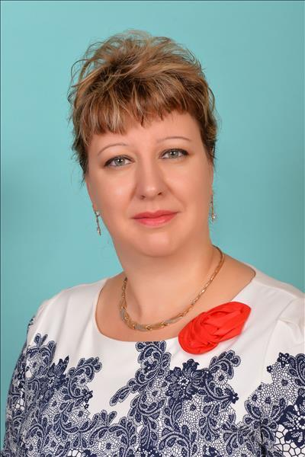
Заиченко Наталья Анатольевна
учитель математики высшей квалификационной категории
МБОУ СОШ №3 Барабинского района Новосибирской области
Заиченко Наталья Анатольевна - творческий педагог, лауреат премии «Лучший педагогический работник Новосибирской области».
Эффективность работы Натальи Анатольевны подтверждается позитивной динамикой учебных достижений обучающихся. Качественный показатель успеваемости за 2021-2022 учебный год возрос до 79%. В 2021 году её выпускница набрала на едином государственном экзамене по математике наивысший результат в Барабинском районе, 48% учащихся достигли высокого показателя ТБ2.
Большое внимание педагог уделяет работе с одаренными детьми. В 2021-2022 учебном году 2 дипломанта II степени международной онлайн-олимпиады «Фоксфорд», призер VIII окружной научно-практической конференции «Сегодня знания - завтра успех!», победитель районной математической командной олимпиады «На пирамиду!», призер Межрегиональной научно-практической конференции «Теоретические и методические проблемы современного образования».
Наталья Анатольевна - дипломант I степени Международного конкурса «Педагогическое призвание-2022», победитель VI Всероссийского педагогического конкурса «Моя лучшая методическая разработка», победитель областного профессионального конкурса «Эффективные практики формирования математической грамотности». Опыт её работы был представлен на XIII Открытом межрегиональном конкурсе методических материалов «Секрет успеха» и отмечен дипломом I степени.
Наталья Анатольевна награждена Почетной грамотой Губернатора Новосибирской области.

Slide 6
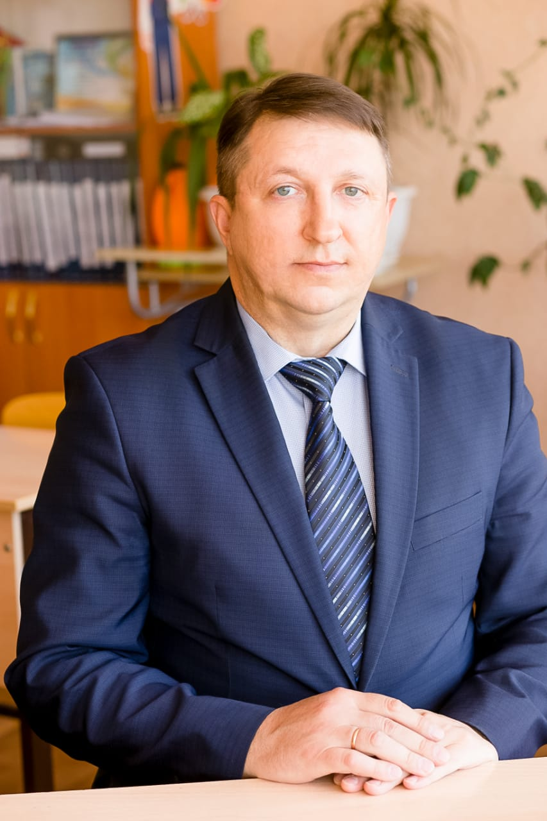
Хромов Борис Николаевич
учитель физики высшей квалификационной категории
МБОУ СОШ №3 Барабинского района Новосибирской области
Решая проблемы выявления и развития творческих способностей учащихся, Хромов Борис Николаевич использует разнообразные методы и средства обучения, что позволяет достичь высокой результативности. За последние три года качественная успеваемость повысилась до 69%. Результаты государственной итоговой аттестации по физике выше районного и областного значений: в 2021 году средний балл сдачи ОГЭ составил 4, в 2020 году выпускники на ЕГЭ набрали в среднем 59 баллов.
Воспитанники Бориса Николаевича являются участниками образовательных программ, организованных региональным центром «Альтаир»; образовательной программы «Формирование компетенций у школьников для решения инженерных задач в системе подготовки кадров для цифровой экономики проекта Кампус молодежных инноваций «Цифровой Мегаполис». Они становятся победителями, призёрами олимпиад, конкурсов исследовательских работ различных уровней: 2 призера регионального этапа всероссийской олимпиады «Будущее Сибири», победитель региональных соревнований по робототехнике в номинации «Изящность конструкции»; победитель VIII окружной научно-практической конференции «Сегодня знания - завтра успех»; 2 призера онлайн-олимпиады школьников по физике образовательного центра «Сириус».
Хромов Б.Н. - призер районного конкурса «Педагог года - 2022»; дипломант I степени Международной интернет-олимпиады «Педагогические технологии для реализации требований ФГОС», лауреат районного конкурса общественного признания «Новогодняя история РДШ» в номинации «Форсайтер года», призер школьного конкурса «Лучшее открытое учебное занятие».
Результаты работы педагога отмечены Благодарностью Министерства образования Новосибирской области.

Slide 7
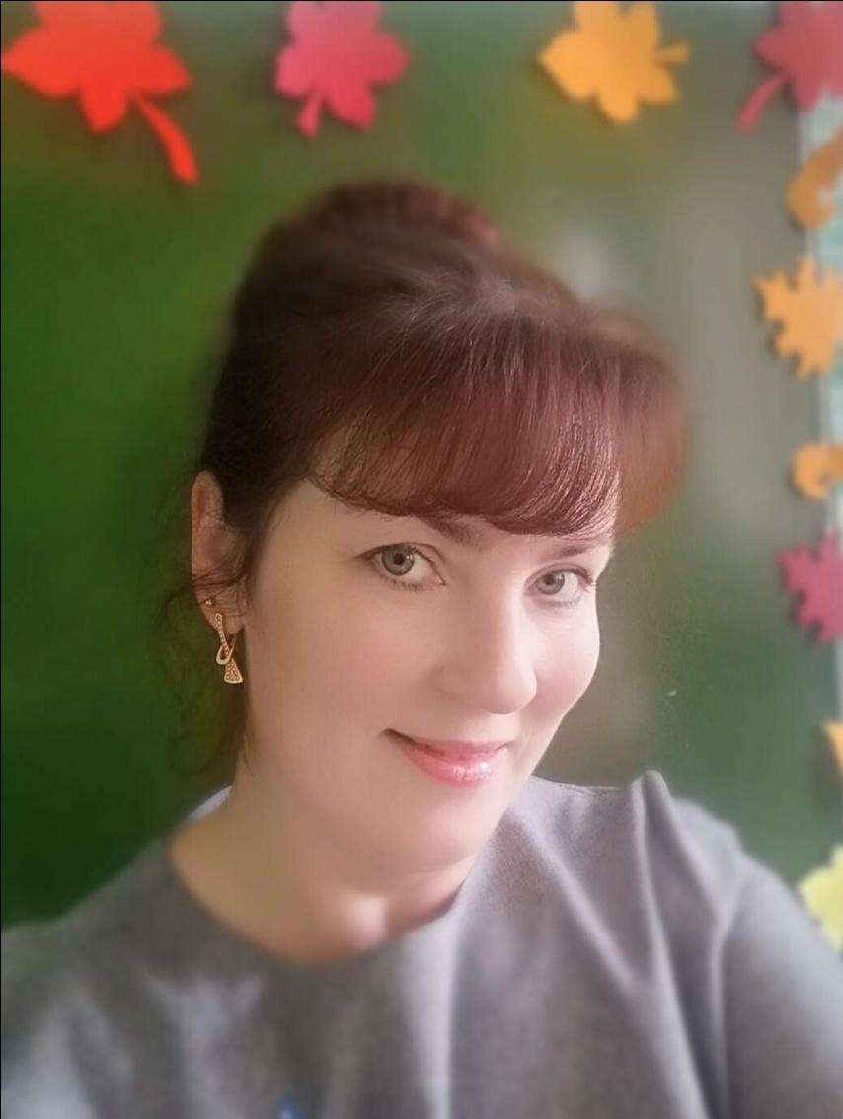
Кияшко Оксана Викторовна
учитель технологии высшей квалификационной категории МБОУ СОШ №47 Барабинского района Новосибирской области
Кияшко Оксана Викторовна - компетентный специалист, эффективно реализующий образовательные цели в условиях модернизации образования, что позволяет ей совершенствовать качество учебно – воспитательного процесса и подготовить школьников к результативному участию в олимпиадах, викторинах, конкурсах различного уровня: муниципального (4 победителя, 8 призеров), регионального (4 призера), всероссийского (10 дипломов участника). На протяжении 14 лет осуществляет профориентационную работу в школе. На образовательном портале России "Инфоурок" размещены её методические разработки: «Анализ профессий», школьная программа по профориентации "Шаг в будущее".
Оксана Викторовна обобщает свой педагогический опыт, делится наработками: приняла участие в круглом столе в рамках II Всероссийской конференции «Клинико - психолого-педагогическое исследование современного ребенка с ОВЗ и инвалидностью»; выступила с докладами на межшкольном семинаре «Обучение и социализация детей с ОВЗ в образовательных организациях Новосибирской области», на региональной научно-практической конференции «Актуальные вопросы образования обучающихся с ОВЗ и инвалидностью», всероссийской научно - практической конференции «Технологическое образование: проблемы, поиски, решения», заседании районного методического объединения педагогов- психологов; опубликовала статью в сборнике по материалам XXVIII Международной научно - практической конференции «Образование: традиции и инновации».
Награждена сертификатами участника Республиканского конкурса «Учим и учимся для жизни», районного фестиваля «Современный урок», районного конкурса «Педагог года», окружного конкурса «Электронное портфолио педагога». Удостоена Почетной грамоты Главы Барабинского района Новосибирской области за высокий профессионализм и творческое отношение к делу обучения и воспитания школьников (2021).

Slide 8
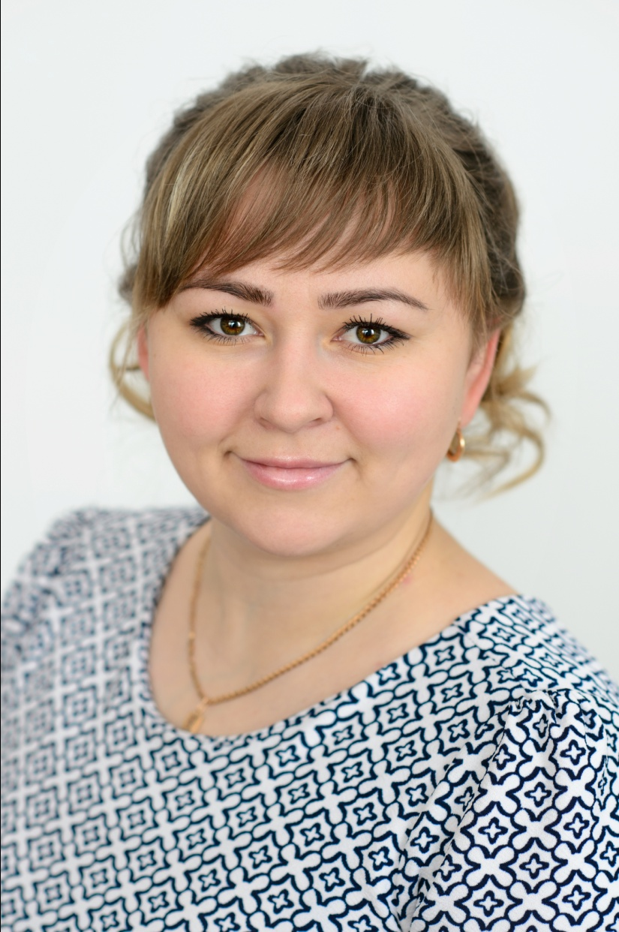
Никулина Ольга Николаевна
учитель истории и обществознания первой квалификационной категории МБОУ СОШ №47 Барабинского района Новосибирской области
Никулина Ольга Николаевна – инициативный, творческий учитель. Её деятельность строится на основе современных образовательных технологий, что позволяет сделать процесс обучения и воспитания школьников достаточно эффективным. Реализация таких основополагающих принципов, как межпредметность, научность, связь теории с практикой позволяет учителю подготовить обучающихся к результативному участию в олимпиадах, викторинах, конкурсах различного уровня: муниципального (7 победителей, 6 призеров), регионального (2 победителя, 4 призера), всероссийского (2 победителя, 3 призера).
Ольга Николаевна активно транслирует опыт своей педагогической деятельности: приняла участие во всероссийской научно-практической конференции «Современные подходы в преподавании общественно-научных дисциплин в старшей школе: обществознание, право, экономика». Принимает результативное участие в конкурсах различного уровня: II Всероссийский педагогический конкурс «Мой лучший проект» Фонд Образовательной и Научной Деятельности 21 века, г. Москва (1 место); «Конкурс исследовательских работ в истории школы» (диплом победителя); окружной конкурс «Электронное портфолио педагога» (Диплом лауреата 3 степени).
Педагог имеет благодарности от организаторов регионального конкурса детского творчества «Предупреждение, спасение, помощь!», областного конкурса «Защити свои персональные данные», VIII окружной (с международным участием) научно-практической конференции «Сегодня знания – завтра успех!», межрегиональной научно-практической конференции «Форсайт образования – территория технологических инициатив». Награждена Благодарностью начальника Управления образования администрации Барабинского района за творческое отношение к делу обучения и воспитания школьников (2021).

Slide 9
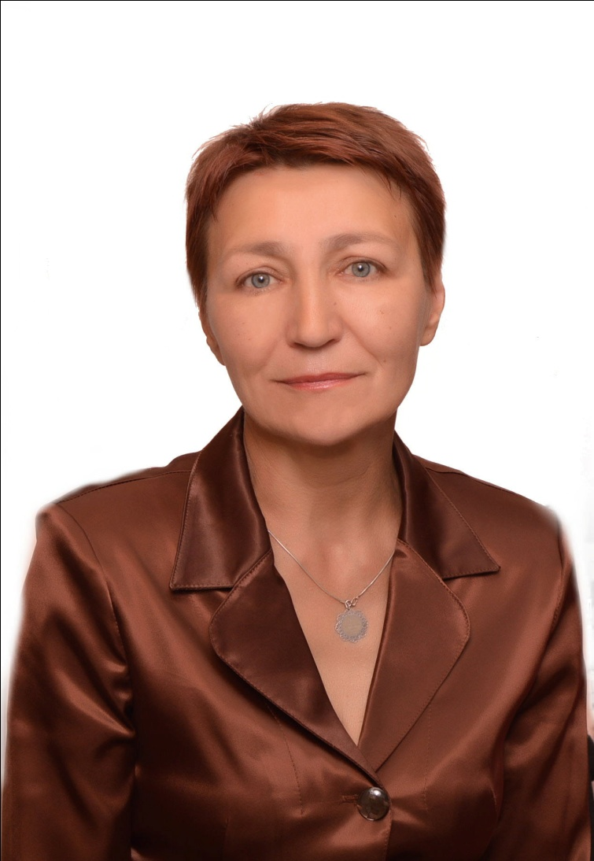
Кравченко Наталья Анатольевна
учитель физической культуры высшей квалификационной категории
МБОУ СОШ №93 Барабинского района Новосибирской области
Наталья Анатольевна Кравченко - высокопрофессиональный учитель физической культуры высшей квалификационной категории. Дифференцированное обучение через многообразие адекватных форм, методов, приемов и средств обучения позволяет учителю сформировать устойчивый учебно-познавательный интерес.
С 2019 по 2022 год наблюдается позитивная динамика учебных достижений обучающихся по физической культуре. Успеваемость по предмету во всех классах составляет 100%. Качество обучения составляет от 85% до 100%. Мониторинг физической подготовленности обучающихся 8-11 классов показывает отсутствие обучающихся с низким уровнем подготовки. Мониторинг универсальных учебных действий учащихся 1-9 классов показал, что регулятивные УУД сформированы на повышенном уровне у 35%. Уровень познавательного интереса повысился с 76% до 92%. В рамках реализации ФГОС ООО учащимися 9 классов выполнено 5индивидуальных проектов по физической культуре и ОБЖ.
По итогам районных соревнований выявлено большое количество призеров, подготовленных педагогом: в 2021-2022 учебном году учащиеся заняли 2 первых, 4 вторых и 5 третьих мест по различным видам спорта. Ежегодно воспитанники Натальи Анатольевны принимают участие в районном туре всероссийских соревнований «Готов к труду и обороне Отечества», становясь призерами в различных номинациях. Золотыми, серебряными и бронзовыми знаками отличия Всероссийского физкультурно‐спортивного комплекса ГТО отмечено 14 учащихся. Успех проводимых ею внеклассных мероприятий (праздников Здоровья, «Веселых стартов», соревнований, смотров спортивных достижений и т.д.) объясняется постоянным сотрудничеством учителя и обучающихся.
В 2021 году педагогом опубликована статья в сборнике Всероссийской научно-практической конференции НИПКиПРО «Инклюзивное образование в сфере физической культуры для детей с ОВЗ».
Наталья Анатольевна открытый, дружелюбный, коммуникабельный человек, пользующийся уважением в коллективе учителей, учащихся и родителей.

Slide 10
Бутакова Оксана Геннадьевна
учитель начальных классов первой квалификационной категории
МБОУ СОШ №93 Барабинского района Новосибирской области
Оксана Геннадьевна Бутакова – учитель первой квалификационной категории, обладающий профессиональным умением целенаправленно организовать образовательный процесс на основе системно-деятельностного подхода. Создавая условия для реализации творческих возможностей личности обучающихся, педагог в системе применяет информационно-коммуникационные технологии, технологию развития критического мышления, технологию продуктивного чтения.
Качество обучения в 2020-2022 годах повысилось с 57% до 63%. Комплексный мониторинг в рамках реализации ФГОС в 2020-2022 годах показал, что универсальные учебные действия повышенного и базового уровней сформированы у 92% обучающихся, в том числе на высоком уровне: личностные – у 52%, регулятивные – у 57%, познавательные – у 68%, коммуникативные – у 69%. Учителем подготовлены лауреат и участник окружного конкурса исследовательских работ младших школьников (2022 год), победитель Всероссийской дистанционной олимпиады «Учи.ру» по математике (2021 год), дипломант районного конкурса детского рисунка «Я рисую сказку» (2021 год), 2 лауреата V областного конкурса мультимедийный презентаций «Мой папа –герой» (2021 год), 2 участника областного конкурса детского рисунка, посвященного, Международному дню детской книги (2021 год), участник межрегионального литературно-творческого конкурса «Выбор профессии - шаг к мечте!» (2022 год).
Оксана Геннадьевна проводит большую работу по формированию социального опыта обучающихся. Её воспитанники – активные участники коллективных творческих дел: «Новогодняя игрушка» - 8 участников, «Космос» - 6 участников, «Осенняя фантазия» - 3 участника.
Опыт работы Бутаковой О.Г. по теме «Система работы по формированию читательской грамотности младших школьников» был представлен на районном семинаре учителей начальных классов (2022 год). Сценарий урока математики опубликован на портале «Инфоурок.ру» (2021 год, https://infourok.ru/scenarij-uroka-matematiki-v-1-klasse-tema-na-skolko-bolshe-na-skolko-menshe-5019886.html).
Педагог является лауреатом первой степени районного фестиваля открытых уроков, направленных на формирование функциональной грамотности обучающихся, «Современный урок-2021», победителем окружного конкурса, лауреатом третьей степени районного конкурса «Педагог года - 2022» в номинации «Учитель года», призером второй степени VII регионального конкурса «Педагогический профессионализм в практике современных образовательных систем» (2021 год), участником областного конкурса «Мой лучший урок» (2022 год).
Оксана Геннадьевна пользуется заслуженным уважением среди учащихся, родителей и коллег.

Slide 11
Кривченко Мария Николаевна
учителя начальных классов высшей квалификационной категории МКОУ Зюзинской СОШ Барабинского района Новосибирской области
Кривченко М.Н. работает в МКОУ Зюзинской СОШ более двадцати пяти лет. Имеет высшее образование и высшую квалификационную категорию. За время педагогической деятельности она показывала стабильно высокие результаты обучения и воспитания школьников. С 2016 года обучающиеся начальных классов являются активными участниками независимой оценки качества обучения и Всероссийских проверочных работ. Применяя в своей деятельности современные педагогические технологии, Кривченко М.Н. добивается повышения качества обучения школьников. Так в 2021-2022 учебном году прослеживается позитивная динамика учебных достижений обучающихся по результатам внутренней экспертизы с 64% до 100% (на 36%) по всем предметам 1 ступени обучения. Так в течение трех лет качество обучения учеников 3 класса по русскому языку выросло с 70% до 100% на 30%, по математике выросло с 60% до 87% на 27%, по литературному чтению остается стабильно постоянным – 100%.
В 2021-2022 учебном году обучающиеся Марии Николаевны принимали участие во внешней экспертизе и подтвердили свои 100% результаты при проведении диагностической работы по русскому языку, математике и комплексной работе.
Обучающиеся Кривченко М.Н. показывают качественные результаты во внеурочной деятельности. На протяжении трех лет Мария Николаевна является руководителем кружка «Бумагопластика», посредством которого прививает детям умения работать руками, развивает мелкую моторику. Педагог имеет положительную динамику участия обучающихся в конкурсах различного уровня: в 2021 году – Диплом победителя за 1 место Всероссийской занимательной викторины «Русская зима», Диплом 1 степени Всероссийского творческого конкурса «Раасударики», Диплом 2 степени в Международном конкурсе «Мир безопасности», в 2022 году – Диплом I степени во Всероссийской викторине «Юные математики», Диплом лауреата Всероссийского конкурса «Вопросита», Диплом 1 степени в Международной викторине «Экология нашей планеты», Диплом 3 степени в Международной олимпиаде «Окружающий мир», Диплом 2 степени во Всероссийской викторине «Литературный поединок», Диплом 1 степени за участие в выставке технического и прикладного творчества. В 2021-2022 учебном году обучающиеся являются активными участниками мероприятий образовательной платформы УЧИ.ру: образовательный марафон «Мистические бермуды», «Волшебная осень», Всероссийские он-лайн олимпиады по учебным предметам,
Учитель, шагая в ногу со временем, не отстает от своих учеников, показывая качественные результаты участия в профессиональных мероприятиях различного уровня: в 2021 году - Диплом 1 степени в Международном тестировании «Внеурочная образовательная деятельность педагога в соответствии с ФГОС», Диплом 1 степени в Международной олимпиаде педагогов начальной школы «Совместная деятельность педагога и родителей», Диплом 1 степени в Международном конкурсе «Профессиональная деятельность классного руководителя в условиях ФГОС НОО», Диплом 2 степени Всероссийского теста «Основы педагогического мастерства», Диплом 1 степени в региональном конкурсе «Принципы методической работы педагога в условиях ФГОС», Диплом 1 степени Всероссийского педагогического конкурса «Педагоги XXI: опыт, достижения, методика», в 2022 году – Диплом 3 степени V Всероссийского педагогического конкурса «ФГОСОБРазование», Диплом 3 степени во всероссийской педагогической олимпиаде «Педагогика начальной школы – 2022».
Мария Николаевна имеет свой собственный персональный сайт, постоянно пополняет его методическими материалами, входит в различные педагогические сообщества. Она регулярно обобщает и распространяет педагогический опыт, выступает на педагогических советах, методических советах, РМО, научных конференциях, семинарах, принимает регулярное участие в вебинарах, публикует материалы на педагогических сайтах.
Педагог имеет коммуникативные и организаторские способности. Она требовательный и вместе с тем доброжелательный учитель, пользуется заслуженным авторитетом у учащихся, их родителей, коллег.

Slide 12
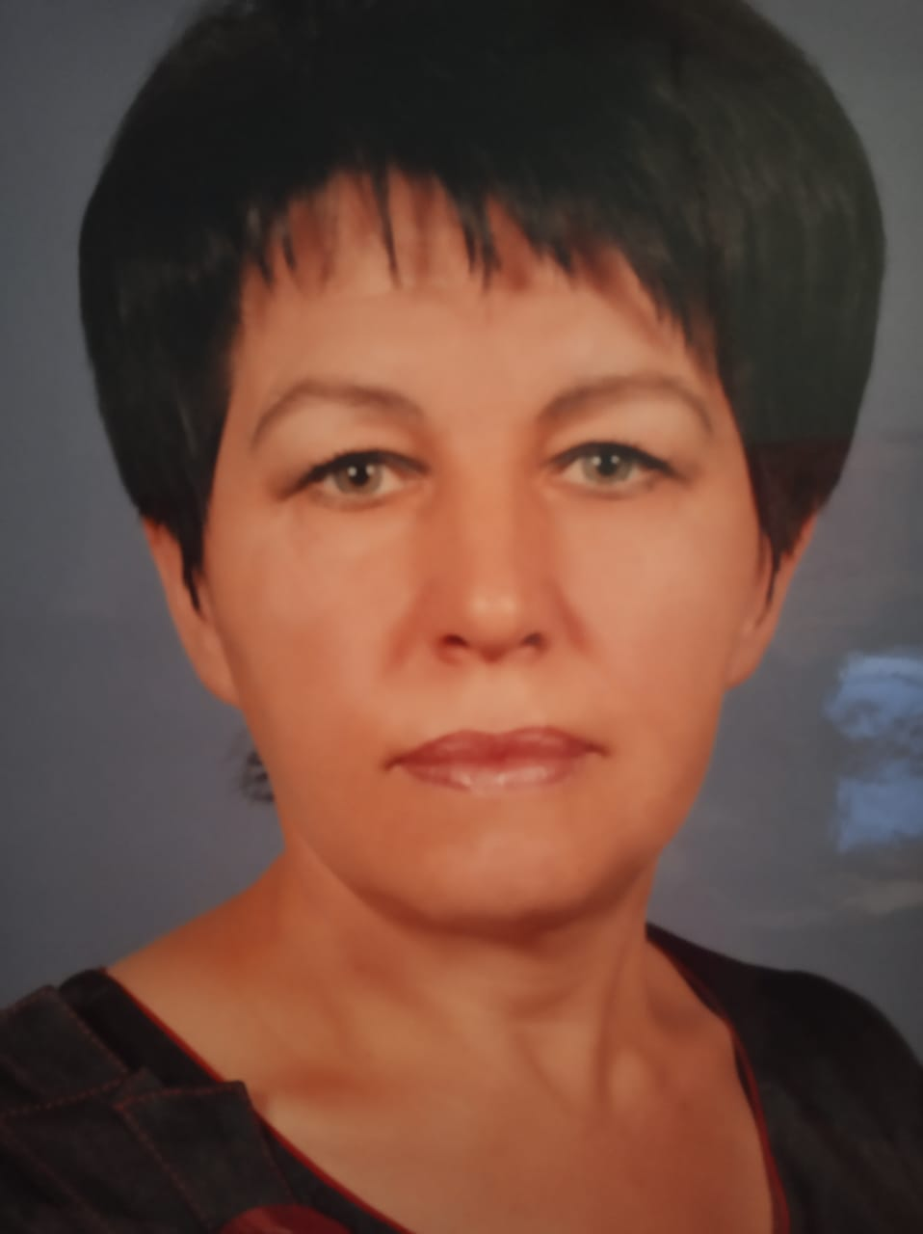
Писарчук Елена Николаевна
учитель математики высшей квалификационной категории МКОУ Козловской СОШ
Барабинского района Новосибирской области
Писарчук Елена Николаевна - творческий педагог. Учителя отличает высокий уровень профессионального мастерства, инициативы в организации образовательного процесса школы. Уроки учителя пробуждают творческие способности учащихся, так как используются разные способы организации работы, чередование индивидуальных и групповых форм работы. Обучение тесно переплетается с воспитанием, педагог постоянно обращается к жизненному опыту учащихся, развивая тем самым личную заинтересованность в получении той или иной информации. В результате повышается качество усвоение учебного материала, мотивация к обучению сохраняется на высоком уровне. Обучающиеся показывают высокие результаты ОГЭ по математике, системность знаний, их прочность.
Елена Николаевна является классным руководителем 5 класса. Во внеклассной работе учитель основное внимание уделяет развитию интереса к предмету, формированию активной творческой личности. Обучающиеся Писарчук Е.Н. занимают призовые места в научно-практических конференциях, конкурсах, олимпиадах: XXVI районный конкурс проектных работ младших школьников, «Про часы и о часах», диплом I степени, Шацкая А.; фестиваль современной литературы для детей и юношества, дипломы I степени, Соболевская У.; конкурс коллажей «Посмотри вокруг - ты не одинок, друг!», дипломы I - II степени, Щанкин И., Бойко А.; региональный конкурс исполнителей песни среди детей и молодежи, диплом I степени, Логвиненко С.; конкурс «Экстремизму и терроризму – нет!», диплом за III место и др.
Елена Николаевна постоянно повышает свой профессиональный уровень, участвует в конкурсах педагогического мастерства. Это Всероссийский педагогический конкурс «Профессиональная компетентность», номинация «Информационно-коммуникационная компетентность педагога в соответствии с ФГОС», диплом победителя (1 место); Всероссийская онлайн-олимпиада Учи.ру по математике для 5-11 классов, благодарственное письмо, грамота за 1 место; Всероссийский образовательный марафон «Путешествие в Индию», диплом, 3 место; Всероссийский образовательный марафон «Покорение в Рима», диплом, 3 место.
Писарчук Е.Н. обладает способностями быстро налаживать контакты с различными людьми, поддерживать добрые взаимоотношения. Много лет Елена Николаевна является администратором ГИС НСО «Электронная школа», выполняет свою работу всегда качественно. В коллективе учителей, детей и родителей пользуется заслуженным уважением.
Писарчук Е.Н. имеет награду «Почётная грамота Министерства образования и науки РФ», 2011г., награждена Благодарственным письмом ГД РФ в 2021 году.

Slide 13
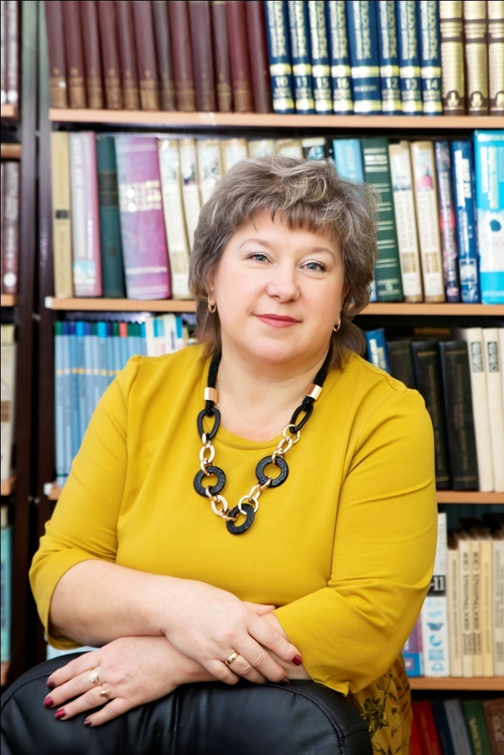
Уханева Ирина Алексеевна
учитель русского языка и литературы
высшей квалификационной категории МКОУ Новочановской СОШ
Барабинского района Новосибирской области
В МКОУ Новочановской СОШ Ирина Алексеевна работает с 2002 года. Это эрудированный, грамотный, ответственный, творчески работающий учитель, свободно ориентирующийся в современных психолого-педагогических концепциях обучения, обладающий высоким уровнем научно-методических знаний по предмету, знаниями нормативно-правовых, программно-методических, организационно-педагогических основ управления образовательным процессом. О хорошем уровне мотивированности обучающихся свидетельствуют показатели результативности по предметам. Качественная успеваемость по русскому языку составляет 45%, по литературе - 60%. 100% выпускников школы сдают Единый государственный экзамен и Основной государственный экзамен по русскому языку, получая аттестаты об основном и среднем общем образовании.Большое внимание учитель уделяет работе с одаренными детьми, что подтверждается достижениями учащихся в 2021-2022учебном году: в 2022 году ученица Ирины Алексеевны призер муниципального этапа Всероссийской олимпиады школьников по русскому языку, участница регионального этапа Всероссийской олимпиады школьников, 7 победителей всероссийской онлайн-олимпиады Учи.ру по русскому языку, 10 победителей по литературе для учащихся 1-9 классов,3 победителя и 2 призера областной интеллектуальная онлайн-игра «Достояние Сибири»,1 победитель и 2 призера второй областной интеллектуальной онлайн-игры среди обучающихся 5-9 классах «В мире сказок», 1 победитель и 2 призера 3 областной интеллектуальной онлайн-игры «Русское народное творчество», 2победителя и 1 призер четвертой областной интеллектуальной онлайн-игра «Весь мир – театр».В районной интеллектуальной игре «Новосибирской области 85 лет» две команды заняли IIместо.В 2021 году Ирина Алексеевна стала призером областного конкурса на лучшую организацию работы по профилактике детского дорожно-транспортного травматизма среди общеобразовательных организаций Новосибирской области (III место), победителем областного конкурса социальной рекламы «Школа – территория здорового образа жизни». Приняла личное участие во Всероссийском литературном конкурсе «Герои Великой Победы».
Ирина Алексеевна активно распространяет свой педагогический опыт на семинарах и конференциях разного уровня, на заседаниях районных методических объединений и педагогических советах. Имеет более 15 интернет публикаций по дидактическим и управленческим вопросам, которые размещены на персональных страничках сайтов (infourok.ru., znanio.ru, PRODLENKA)
Ирина Алексеевна – позитивный человек с активной жизненной позицией, ведет большую общественную работу, возглавляет профсоюзный комитет школы.
Награждена Почетной грамотой министерства образования, науки и инновационной политики Новосибирской области, 2011 год, Почетной грамотой Управления образования администрации Барабинского района, 2016 год,

Slide 14
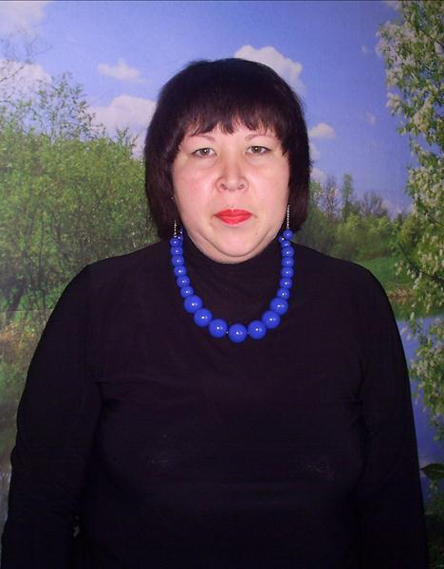
Дятлова Ольга Станиславовна
Дятлова Ольга Станиславовна, учитель русского языка и литературы МКОУ Новоярковской СОШ Барабинского района Новосибирской области, общий педагогический стаж работы 28 лет, высшее образование, высшая квалификационная категория. Ольга Станиславовна грамотный, ответственный, творчески работающий учитель, свободно ориентирующийся в современных психолого-педагогических концепциях обучения, обладающий высоким уровнем научно-методических знаний по предмету, знаниями нормативно-правовых, программно-методических, организационно-педагогических основ управления образовательным процессом.
Для обеспечения устойчивых положительных результатов в учебно-воспитательном процессе педагог умело применяет дифференцированный подход к учащимся, использует оптимальное сочетание методов, форм и средств обучения. Практикует нестандартные подходы в процессе преподавания русского языка и литературы, позволяющие активизировать деятельность учеников, развивать их инициативу и создавать развивающую речевую среду.
О хорошем уровне мотивированности и подготовленности обучающихся свидетельствуют показатели результативности итоговой государственной аттестации по русскому языку: в 2021 году 100% выпускников 9 класса прошли итоговую государственную аттестацию по русскому языку, набрав средний результат 26,6 балла (средняя оценка «4,2»), что является выше среднего показателя по району и области.
В основе учебно-воспитательной деятельности Дятловой О.С. лежит принцип педагогической поддержки, что позволяет обучающимся достигать хороших результатов в обучении и развитии творческих способностей. В 2021-2022 учебном году ученики Ольги Станиславовны стали участниками, победителями и лауреатами в конкурсах различных уровней. Всероссийские: детско-юношеский конкурс выразительного чтения «Краски осени» (1 место по Сибирскому федеральному округу, 1 место по Новосибирской области, 2021 г.), детско-юношеский литературный конкурс «Есть женщины…» (1 место по Новосибирской области, 2 место по Российской Федерации, 2021 г.), конкурс «Зарубежная поэзия» (1 место (2), 2 место (2), 3 место (2), 2021 г.), литературный конкурс «Напиши мне письмо» (1 и 2 место, 2021 г.). Региональные: литературный конкурс в номинации «Журналистика» «Это наш край» (победитель, 2 место, 2021 г.). Районные: муниципальный этап Всероссийского конкурса сочинений «Без срока давности- 2021» (лауреат, 2021 г.) и конкурса сочинений «Без срока давности- 2022» (участник, 2022 г.) конкурс творческих работ «Я - будущий педагог» в номинации «Сочинение» (победитель 2 место, 2021 г.).
В 2021 году педагог являлся членом комиссии по проверке конкурсных работ Всероссийского конкурса сочинений «Без срока давности» на муниципальном этапе.
учитель русского языка и литературы высшей квалификационной категории МКОУ Новоярковской СОШ Барабинского района Новосибирской области

Slide 15
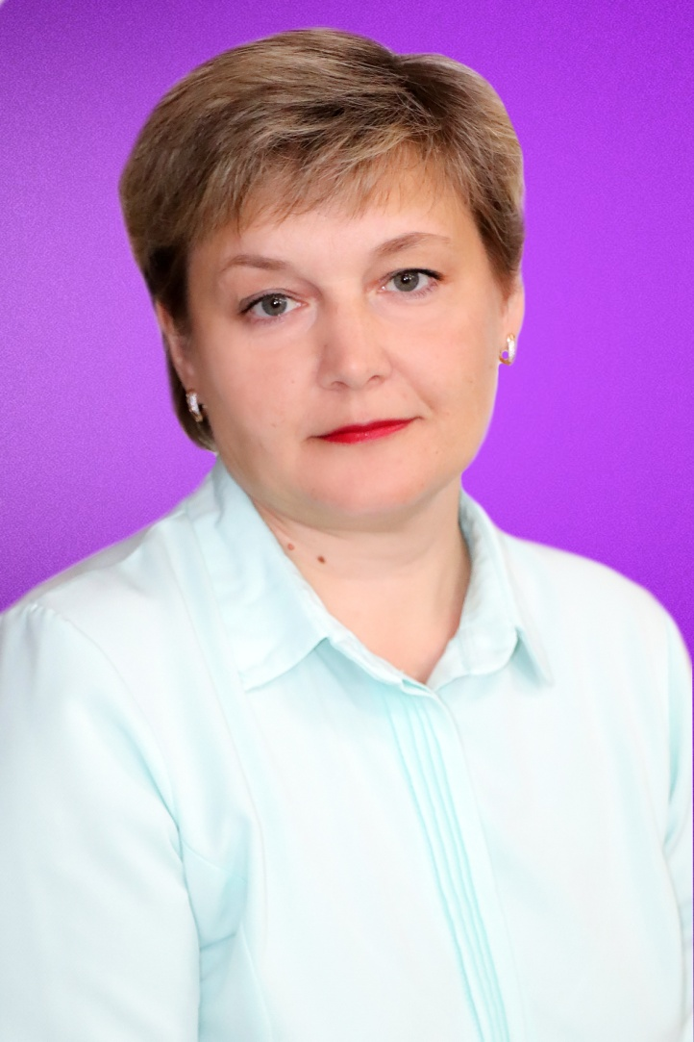
Зубрицкая Татьяна Александровна
учитель русского языка и литературы
высшей квалификационной категории МКОУ Старощербаковской СОШ
Барабинского района Новосибирской области
Под руководством педагога обучающиеся показывают высокие результаты участия в конкурсах различного уровня: диплом победителя муниципального этапа областного литературно-краеведческого конкурса «Открытия Земли Новосибирской», диплом I степени районного конкурса эссе «Я уважаю разнообразие культур народов России», (2021); диплом III степени городского конкурса художественного чтения «То академик, то герой, то мореплаватель, то плотник…», посвященного 350-летию со дня рождения Петра Первого», (2022); диплом I степени межрайонной интерактивно-интеллектуальной викторины «Гуманитариум – лаборатория синтеза наук и искусств» среди учащихся 9-11 классов, (2022); диплом победителя XXV Новосибирских Рождественских Образовательных Чтений «XIТихомировских Чтений» секции «Литературное краеведение», (2021); диплом победителя регионального этапа ежегодного Всероссийского конкурса «День рубля», (2021); диплом I степени регионального литературно-творческого конкурса сочинений «Выбор профессии – путь к мечте», (2022); диплом победителя VIII Всероссийского конкурса эссе «День рубля 2021», (2021).
Зубрицкая Т.А. участвует в конкурсах различного уровня: диплом лауреата районного профсоюзного конкурса образовательных организаций Барабинского района «Мой первый учитель» в номинации «Стихотворение», (2021); сертификат участника IX Каинских образовательных чтений «К 350-летию со дня рождения Петра I: секулярный мир и религиозность», публикация в сборнике материалов конференции, (2021); благодарность за подготовку команды-победителя межрайонного весеннего фестиваля гуманитарных наук «Гуманитариум_новые_вызовы», (2022); диплом победителя 1 степени III Всероссийского педагогического конкурса «Моя лучшая методическая разработка», (2021); благодарность Новосибирского областного фонда сохранения и развития русского языка «Родное слово» за организацию мероприятий, посвященных 100-летию Ю.М.Лотмана, (2022); свидетельство участника XXII Международной научно-практической конференции «Новые информационные технологии в образовании», (2022).

Slide 16
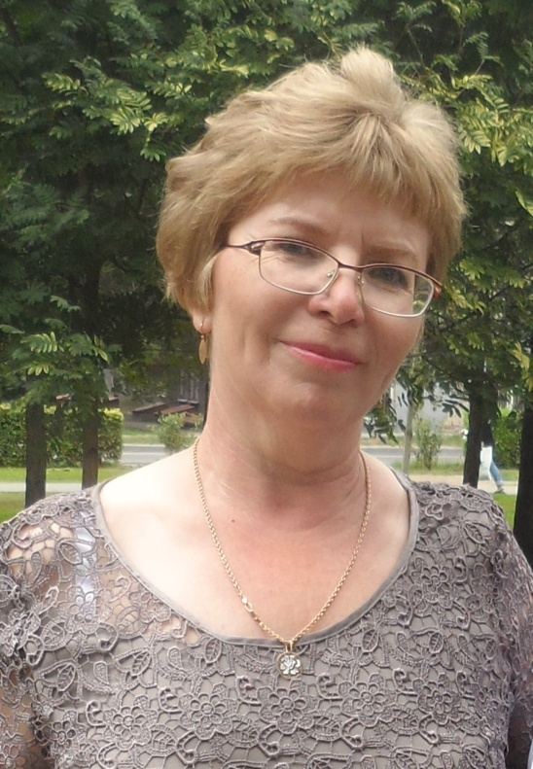
Нельмаер Лариса Эммануиловна
учитель истории и обществознания высшей квалификационной категории МКОУ Тополевской ООШ
Барабинского района Новосибирской области
Лариса Эммануиловна – инициативный, ответственный, обладающий высоким творческим потенциалом педагог. Она отличается требовательность к себе, большой трудоспособностью. Общий стаж 37 лет. Качество обучения по предмету стабильно и составляет 67% при 100% абсолютной успеваемости. Обучающиеся 9 класса успешно проходят ГИА по обществознанию и получают аттестат об основном общем образовании: за последние годы качество составляло 100%. Использование педагогом современных образовательных технологий способствует формированию положительной мотивации школьников к учению. Организуя образовательный процесс Лариса Эммануиловна выходит за рамки классно-урочной системы, создавая благоприятные условия для интеллектуального и нравственного роста своих воспитанников. В 2021-2022 учебном году 6 обучающихся стали победителями и призерами муниципального этапа Всероссийской олимпиады по истории и обществознанию С этой целью осуществляется работа кружка «Краевед» и школьного комплексного музея. Творческие работы по краеведческой тематике благотворно влияют на обучающихся, способствуют формированию гражданского самосознания, мотивируют на участие в исследовательской деятельности и социально-значимых проектах. Результатами внеклассной работы можно считать участие во Всероссийских конкурсах: Дистанционный конкурс «Моя малая родина: природа, культура, этнос», Всероссийский конкурс «Красота родного края»; в конкурсах регионального уровня: Областной конкурс юных экскурсоводов музеев образовательных учреждений Новосибирской области в номинации «Лучший экскурсовод по территории», активно участвуют в Областных открытых интернет-викторинах, участвуют в проекте «Народная летопись Новосибирской области».
Педагог постоянно повышает уровень своего профессионального мастерства: проходит курсовую подготовку, участвует в работе межшкольных и районных методических объединений, а также в профессиональных конкурсах различного уровня: Открытый региональный конкурс методических материалов «Секрет успеха-22» Всероссийский конкурс педагогического мастерства работников образования «Лучший методический материал», областной конкурс методических материалов по правовому воспитанию детей и молодежи «О правах ребенка- во весь голос», районный тур Областных краеведческих чтений «Отечество» номинация «Школьные музеи. История детского движения. История образования», районный фестиваль научных школьных обществ, Имеет публикации из опыта работы на образовательных порталах «Продленка», «Инфоурок». Нельмаер Л.Э. является наставником для молодых педагогов, к ней обращаются за методической помощью коллеги школьного округа. Лариса Эммануиловна пользуется заслуженным уважением среди родителей, односельчан, общественности.
Награды: Почетная грамота Министерства образования и науки Российской Федерации, 2010г,Почетная грамота министерства образования, науки и инновационной политики Новосибирской области, 2017г,Благодарность Законодательного собрания Новосибирской области,2019,Благодарность Главы Барабинского района, 2016г.

Slide 17
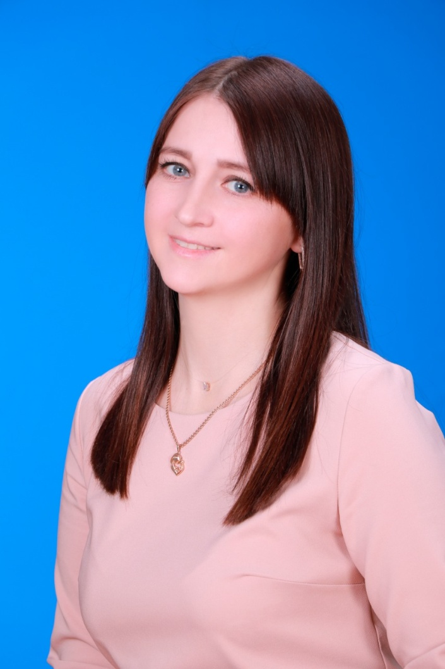
Агишева Татьяна Сергеевна
учитель русского языка и литературы высшей квалификационной категории
МКОУ Шубинской СОШ Барабинского района Новосибирской области
Агишева Татьяна Сергеевна, учитель русского языка и литературы высшей квалификационной категории МКОУ Шубинской СОШ Барабинского района Новосибирской области. Общий педагогический стаж – 11 лет. Стаж работы в МКОУ Шубинской СОШ – 10 лет.
Агишева Татьяна Сергеевна - яркая, незаурядная личность, человек активной жизненной позиции, высокопрофессиональный и ответственный педагог. Основные задачи, которые учитель ставит перед собой: формирование прочных орфографических, пунктуационных, лингвистических, литературоведческих умений и навыков, обогащение словарного запаса обучающихся, овладение нормами литературного языка. Педагог успешно применяет современные педагогические технологии (уровневую дифференциацию, групповые и активные технологии, личностно-ориентированное и проблемное обучение). О чём свидетельствуют стабильно высокие образовательные результаты. Качество обучения в 2021-2022 учебном году по литературе составило от 81% до 95%. По русскому языку от 71% до 75%. Абсолютная успеваемость по всем предметам стабильна на протяжении всего времени и составляет 100 %.
Ежегодно обучающиеся под руководством педагога результативно принимают участие в мероприятиях различного уровня. Муниципальный этап Всероссийского конкурса сочинений «Без срока давности», диплом 2 степени. Районный этап Всероссийского конкурса юных чтецов «Живая классика-2021», диплом победителя. Районный этап XII Сибирских детских поэтических чтений, диплом 1 степени. Зональный этап XII Сибирских детских поэтических чтений, диплом победителя. Муниципальный этап Всероссийского конкурса сочинений – 2021, диплом 2 степени. Муниципальный этап Областного литературно-краеведческого конкурса «Открытие Земли Новосибирской», диплом победителя. Агишева Т.С. активно делится опытом с коллегами. Выступление на РМО учителей русского языка и литературы по теме «Внедрение технологии формирования функциональной грамотности в процессе обучения русскому языку и литературе». Транслирование собственного педагогического опыта по теме «Организация работы с одарёнными детьми в урочное и внеурочное время».Деятельность Агишевой Татьяны Сергеевны в 2019 году отмечена Почётной грамотой Управления образования администрации Барабинского района.

Slide 18
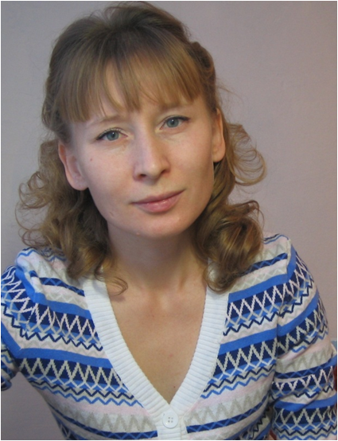
Печерина Алёна Васильевна
учитель информатики высшей квалификационной категории
МКОУ Шубинской СОШ Барабинского района Новосибирской области
Печерина Алёна Васильевна, учитель информатики высшей квалификационной категории МКОУ Шубинской СОШ Барабинского района Новосибирской области. Педагогический стаж – 20 лет. Стаж работы в МКОУ Шубинской СОШ – 20 лет.
Печерина Алёна Васильевна учитель высокой педагогической культуры, компетентностный, ответственный и творческий педагог. Алёна Васильевна строит свои занятия с учетом возрастных и психологических особенностей обучающихся, работает в соответствии с современными требованиями к образовательной деятельности. Глубина её знаний в области информатики, высокая профессиональная компетентность позволяет эффективно интегрировать современные технологии и методы обучения, повышать продуктивность урока и качество знаний, формировать функциональную грамотность и познавательную активность обучающихся. О чём свидетельствуют стабильно высокие образовательные результаты. Качество обучения по информатике в 2021-2022 учебном году составило 80%-85%. Абсолютная успеваемость стабильна и составляет 100 %.
Большое внимание Алёна Васильевна уделяет работе с одарёнными детьми. Обучающиеся под руководством педагога принимают участие в различных мероприятиях и занимают призовые места. Региональный интернет-конкурс исследовательских проектов учащихся по информатике, диплом победителя. Всероссийский конкурс по компьютерной графике "Одень мышку к Новому году", диплом победителя. Обучающиеся 11 класса прошли обучение на Российской образовательной платформе по курсу «Поколение Python: курс для начинающих» с получением соответствующего документа.
Учитель активно повышает профессиональный уровень и квалификацию, в системе занимается самообразованием, обобщает и распространяет свой педагогический опыт. Выступление на предметной секции в рамках августовской конференции учителей Барабинского района по теме «Современные формы обучения и методы преподавания информатики». Выступление на РМО учителей информатики из опыта работы по теме: «Примеры заданий по информатике по развитию функциональной грамотности».Деятельность А.В. Печериной в 2019 году отмечена Благодарностью Министерства образования НСО.

Slide 19
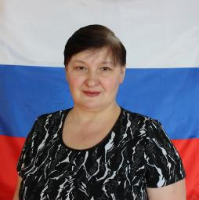
Толстова Наталья Васильевна
учитель биологии и химии высшей квалификационной категории МКОУ Устьянцевской СОШ Барабинского района Новосибирской области
Толстова Наталья Васильевна – творческий, высококвалифицированный учитель, внедряет в образовательный процесс эффективные технологии обучения, что формирует высокий уровень учебной мотивации обучающихся, развивает ключевые и предметные компетентности.
Педагогическое мастерство Натальи Васильевны позволило добиться высоких результатов: качество обучения по биологии составляет от 60 % до 76 %, а по химии с 62% до 65%. В 2021 году награждена Почётной Грамотой УО Барабинского района. Учащиеся под руководством Натальи Васильевны участвовали в Региональных Всероссийских конкурсах«АгроНТИ – 2021 - 2022», «Сириус», «Альтаир», «Большие вызовы 2021 - 2022», «Моя зеленая школа», «Агробиоинженерия», заочном туре Регионального этапа Всероссийской олимпиады по школьному краеведению «Отечество». Учащиеся школы победители и участники нескольких лет региональной конференции «Шаг в науку» (НГАУ). Воспитанники Натальи Васильевны в 2021, 2022 году стали Лауреатами по биологии муниципального конкурса исследовательских работ школьников Барабинского района. Уже несколько лет она является руководителем ученической производственной бригады МКОУ Устьянцевской СОШ «Колос». Ее учащиеся победители Областного слета ученических производственных бригад «АгроСтарт».Наталья Васильевна постоянно развивается как учитель и передает свой опыт. Своевременно проходит курсовую подготовку по повышению квалификации. Принимает участие в вебинарах, участвует в различных дистанционных олимпиадах по предметам.
Толстова Наталья Васильевна – требовательный педагог, отзывчивый и доброжелательный человек, пользуется заслуженным авторитетом среди коллег, учащихся и их родителей.

Slide 20
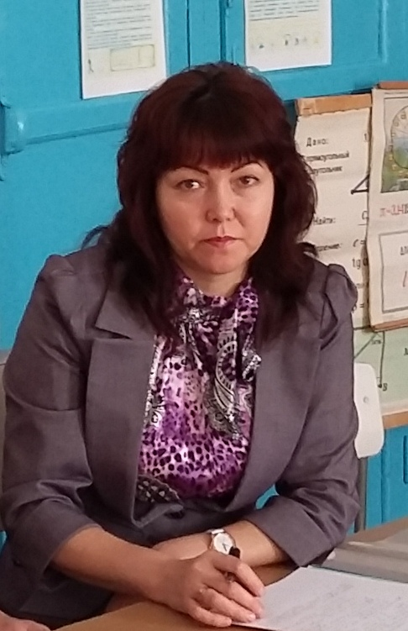
Остертаг Зульфия Даутовна
учитель математики и физики высшей квалификационной категории МКОУ Устьянцевской СОШ Барабинского района Новосибирской области
В МКОУ Устьянцевской СОШ работает с 2017 года в должности учителя математики и физики. За пять лет работы в данной школе она зарекомендовала себя, как настоящий профессионал, творческий, эрудированный, высококвалифицированный учитель, всегда в поиске новых, более эффективных методов работы. Ежегодно ёе воспитанники принимают участие в школьных, муниципальных и региональных научно-практических конференциях «Первые шаги в науку». В декабре 2021 года учащийся 9 класса занял первое место по математике в региональной научно-практической конференции в НГАУ. Участвуют в региональной интеллектуальной игре «Первый шаг в атомный проект», в межрайонной математической олимпиаде «На пирамиду» в КФ НГПУ. В 2021 году команда заняла призовое 3 место. Также участвуют дети в дистанционных конкурсах и олимпиадах «Инфоурок», «Учи.ру», «Сириус», «Альтаир».Учащиеся 7 класса участвовали в заочном этапе регионального конкурса «АГРОНТИ-2022» в номинации «Агро-космос» и «Агро-метео». Зульфия Даутовна постоянно работает над повышением своего педагогического мастерства. Является руководителем ШМО естественно-математического цикла. В 2022 году участвовала в районном конкурсе «Учитель года-2022». Своевременно проходит курсовую подготовку по повышению квалификации. Принимает участие в вебинарах, участвует в различных дистанционных олимпиадах по предметам. Является активным учителем на платформе uchi.ru, yaklass.ru, resh.edu.ru, Educont.ru.
Остертаг Зульфия Даутовна пользуется авторитетом и уважением среди учащихся, родителей и коллег как хороший организатор, умелый педагог, справедливый и отзывчивый человек.

Slide 21
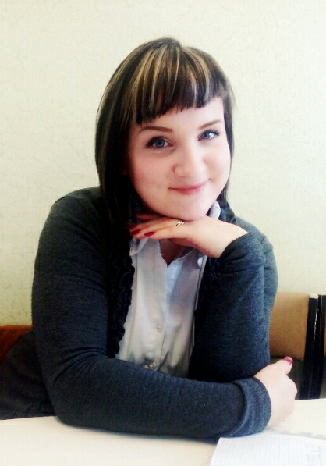
Петрова Анжела Николаевна
музыкальный руководитель I квалификационной категории МКДОУ №2 Барабинского района Новосибирской области
Петрова Анжела Николаевна – музыкальный руководитель МКДОУ №2 I квалификационной категории, умеющий педагогически грамотно применять формы и методы организации музыкальной деятельности в дошкольном учреждении. Используя в работе инновационные образовательные технологии, педагог ориентируется на индивидуальность каждого ребенка. Результаты диагностики показывают стабильную динамику развития музыкальных способностей у детей за два года (2020, 2021): младшая группа - 63%, средняя группа – 71%, подготовительная группа – 86%.
Воспитанники под кураторством Анжелы Николаевны активно участвуют в конкурсах различного уровня. Окружной фестиваль «Весна победы» в номинации «Декоративно-прикладное и художественное искусство» (Дипломы I, II степени, 2022 г.). Районный конкурс «Твори добро, другим во благо» (Грамота победителя, 2021 г.), конкурс видеороликов «Мы за здоровый образ жизни», в номинации «Как обезопасить себя от ….» (Диплом победителя, 2021 г.), «Стань заметнее на дороге» (Диплом участника, 2021 г.). Областной конкурс рисунков «Вот такой он Дед Мороз» (Благодарственное письмо, 2021 г.). Всероссийский детский оздоровительный конкурс «Малыши против простуды и гриппа» (Дипломы участников, 2021 г.).
Анжела Николаевна активный участник конкурсов профессионального мастерства различного уровня: окружной: «Педагог года – 2022» в номинации «Воспитатель года» - диплом II степени, 2022); муниципальный: «Молодой специалист года - 2021» - диплом участника, 2021 г., «Мое лучшее образовательное мероприятие» - диплом III степени, 2021 г., «Портфолио молодого педагога» - диплом III степени, 2021 г., «Педагог года 2022» - Благодарность за участие; межрегиональный: открытый конкурс методических материалов «Секрет успеха» в номинации «Здоровьесберегающее образовательное пространство», диплом III степени, 2021 г.; всероссийский: педагогический конкурс «Творческий воспитатель - 2021», диплом участника, 2021 г.
Педагог систематически обобщает и анализирует, накопленный педагогический опыт и представляет его в рамках работы окружных семинаров: в 2021 году на тему: «Организация работы в образовательной организации по формированию культуры здоровья, повышения мотивации к его сохранению через использования здоровьесберегающих технологий», транслирование практического опыта в формате мастер – класса: «Музыкотерапия, как средство благотворного воздействия на здоровье и психику детей», сертификат участника, 2021 г.

Slide 22
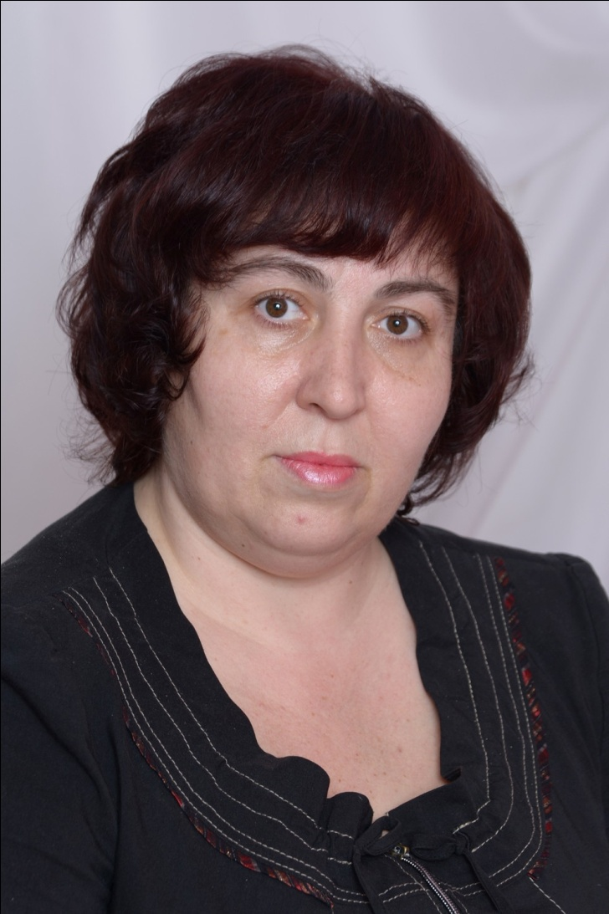
Бородач Нина Викторовна
воспитатель высшей квалификационной категории
МКДОУ №4 «Колокольчик» Барабинского района Новосибирской области
Бородач Нину Викторовну, воспитателя высшей квалификационной категории, отличает глубокий профессионализм, знание педагогики, психологии, методики дошкольного воспитания. Показателями эффективности профессиональной деятельности воспитателя являются результаты диагностики по овладению детьми на 100% программы дошкольного образования.
Большое внимание Нина Викторовна уделяет речевому развитию дошкольников. Решая данную проблему средствами театрализованной деятельности, педагог реализовала проект «Театр «Волшебная страна»», организовала в ДОО театральную студию, основала театральный фестиваль «Золотая маска», ставший традицией детского сада. Опыт данной работы отмечен на конкурсах различного уровня: Международный конкурс проектов «Образовательная среда для всех, образовательная среда для каждого» (диплом III степени, 2020); XI Открытый межрегиональный конкурс методических материалов «Секрет успеха» (диплом I степени, 2020); Международный конкурс «Литературный мир» (диплом победителя II степени, 2020).
Результатом работы театральной студии, стали победы воспитанников в районном фестивале любительских театров кукол «Петрушкины Забавы» (лауреат, 2013; диплом I степени, 2014); Районный фестиваль «Театральная весна» (диплом I степени, 2019); Районный фестиваль «Золотая маска» (диплом I степени, 2022).
За высокое профессиональное мастерство педагог неоднократно награждался Почетными грамотами и благодарностями Управления образования администрации Барабинского района (2010, 2011, 2014), Новосибирской областной общественной организации Профсоюза работников народного образования и науки РФ (2013). За качественные показатели труда Нина Викторовна была занесена на Доску почета Барабинского района (2014). Награждена Почетной грамотой Министерства образования Новосибирской области за заслуги в обучении и воспитании подрастающего поколения, многолетний добросовестный труд (2018).
Помимо высокого профессионального мастерства педагога выделяют такие личностные качества, как энергичность, целеустремленность, добросовестность, трудолюбие и ответственность. Нина Викторовна пользуется заслуженным уважением среди коллег и родителей, любовью и доверием детей.

Slide 23
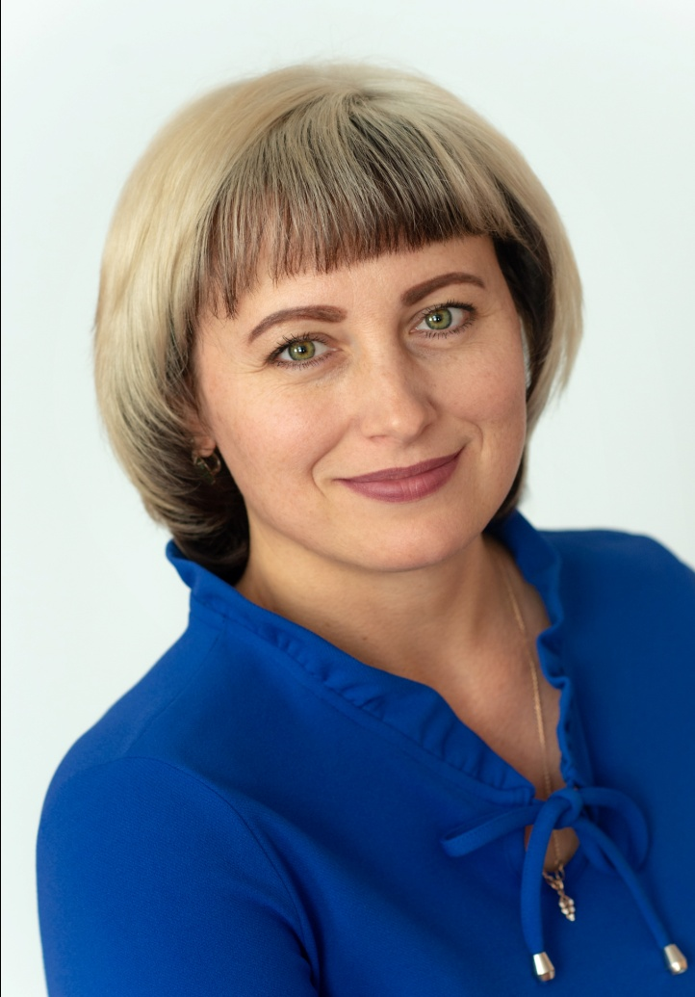
Гладышева Светлана Владимировна
воспитатель высшей квалификационной категории МБДОУ «Детский сад комбинированного вида №7 «Радуга» Барабинского района Новосибирской области
Гладышева Светлана Владимировна – инициативный, творческий педагог, владеющий методикой ведения образовательной деятельности в соответствии со стандартом дошкольного образования.
Воспитанники Светланы Владимировны являются неоднократными победителями и дипломантами «Детского и семейного технического творчества «Техностарт (2021), VI Областного конкурса мультимедийных презентаций «Мой папа - герой» (2022), Дипломантами межрайонного соревнования по конструированию Cuboro, среди команд дошкольных образовательных учреждений (2022).
Светлана Владимировна, принимала участие в областном семинаре «Организация работы по внедрению программы краеведческого образования детей дошкольного возраста в ДОО Новосибирской области» (2021), региональной научно-практической конференции «Краеведческое образование - основа становления духовно-нравственных ценностей у детей дошкольного возраста» (2021). Представила опыт работы на региональной научно - практической конференции «Краеведческое образование - основа становления духовно - нравственных ценностей у детей дошкольного возраста» (2022).
Гладышева С.В. имеет Дипломы победителя Всероссийских конкурсов «В краю моём история России…» (2021), «Экология дело – каждого» (2022), «Мой лучший сценарий» (2022), «Конструктор - мир фантазий и идей» (2022), регионального Конкурса образовательных практик дополнительного образования детей «На шаг впереди» (2022г.).
Является победителем конкурса «Лучший педагогический работник Новосибирской области» в 2021году.
Гладышева С.В. член методического совета дошкольного учреждения, руководитель методического объединения воспитателей детей старших групп и наставник начинающих педагогов. Входит в состав творческой группы по краеведческому образованию детей «Новая Сибирь - мой край родной». Является руководителем творческой группы педагогов CTEAM - студии «VRадуге», реализующих программы дополнительного образования детей: 3D моделирование, мультипликация, легоконструирование, цифровая образовательная среда ПиктоМир и ведет кружок технической направленности «МЭЙКЕР» «Чудеса конструирования» в рамках федерального проекта «Успех каждого ребёнка» национального проекта «Образование».

Slide 24
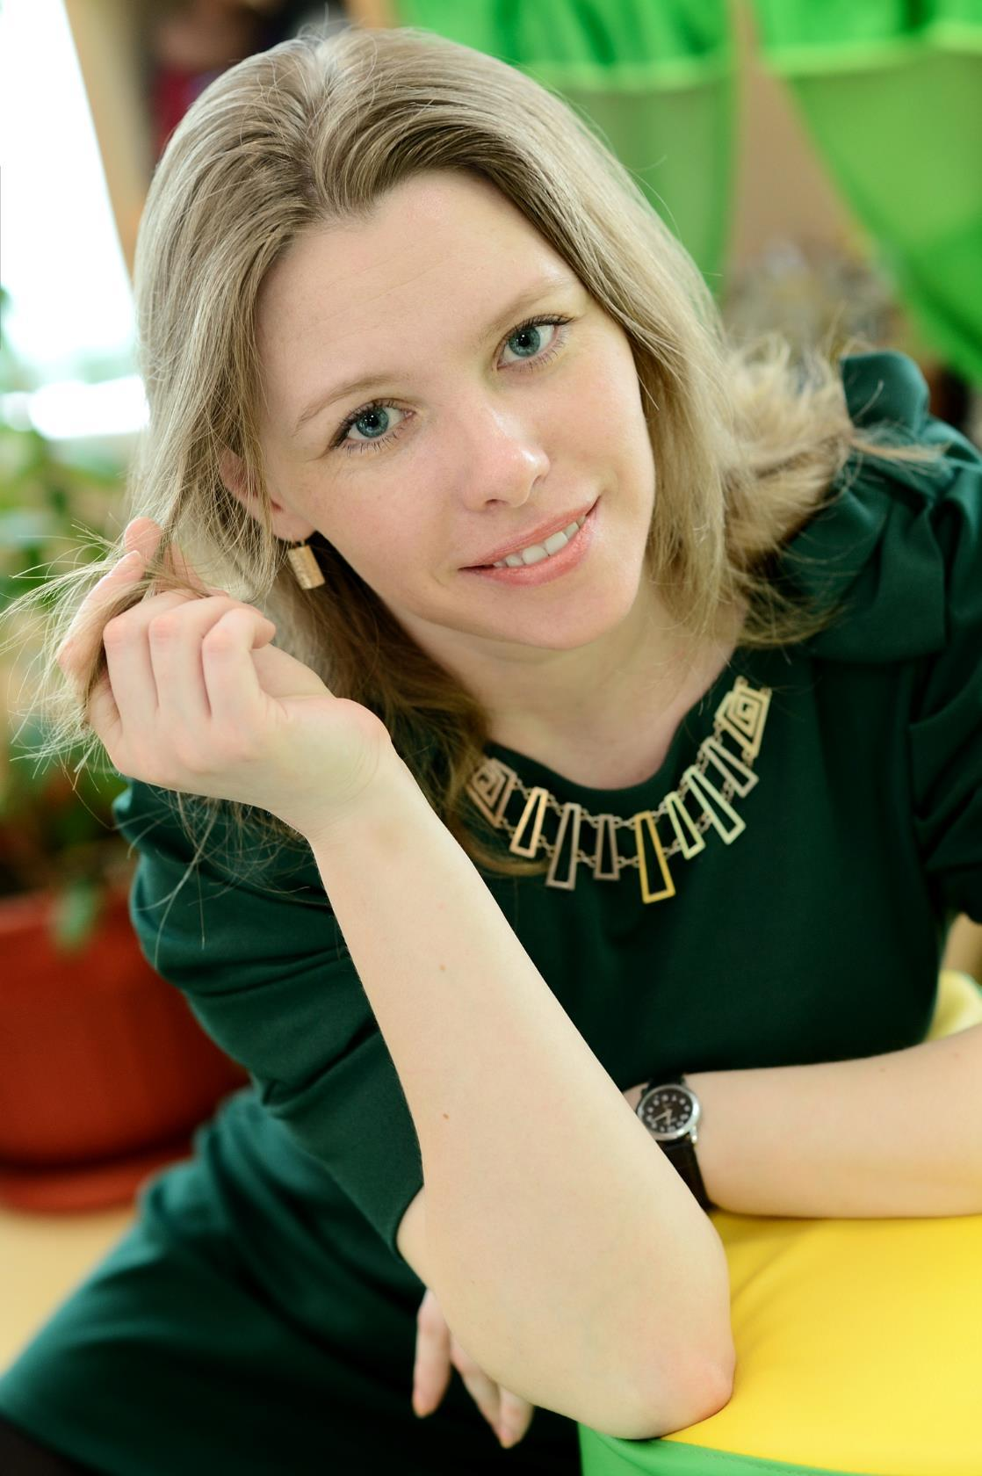
Лямкина Ксения Николаевна
Основной целью деятельности педагога-психолога Лямкиной Ксении Николаевны – является сохранение и укрепление психологического здоровья детей, их гармоничное развитие в условиях дошкольного учреждения, оказание своевременной помощи детям, родителям и педагогам в решении психологических проблем развития, возникающих в различных жизненных ситуациях.
В результате целенаправленной деятельности педагога-психолога у 91% детей процесс адаптации проходит в легкой форме, у 96% воспитанников наблюдается положительная динамика в развитии психических процессов: памяти с 64% до 89%, внимания с 49% до 78%, воображения с 49% до 77%.
Воспитанники Лямкиной К.Н. являются победителями Международного конкурса «Старт» (2021), Областного фестиваля Baby Skills среди воспитанников дошкольных образовательных организаций Новосибирской области (2021).
В рамках реализации проекта «Современная школа», национального проекта «Образование» на базе Консультационного центра дошкольного учреждения, Ксения Николаевна оказывает консультативную помощь родителям воспитанников в вопросах образования и воспитания, в том числе для раннего развития детей в возрасте до трех лет.
Является активным участникам районных методических объединений педагогов-психологов, учителей-логопедов, музыкальных руководителей, воспитателей младших, средних и старших групп. Приняла участие в работе межрегиональной научно-практической конференции «Организационно-содержательные модели психолого-педагогической помощи детям с ограниченными возможностями здоровья в условиях инклюзивного образования», организованного НИПКиПРО (2021), межрегионального семинара для педагогических работников «Проектная деятельность педагога как средство реализации ФГОС ДО», организованного МБОУ ДПО Методическим центром г. Ивантеевка, Московской области (2021).
Лямкина К.Н. является победителем Международного конкурса развития профессиональных компетенций для педагогов «Опыт работы с детьми ОВЗ» (2021), победителем Всероссийского конкурса талантов «Инновации в современном образовании» (2022), дипломантом Всероссийского конкурса «Моё призвание – дошкольное образование!» (2022), награждена Золотой медалью Всероссийского конкурса «Росточек: мир спасут дети» (2021).
По результатам конкурсного отбора Ксения Николаевна стала участником форума педагогов, проходившем в образовательном центре «Сириус» г.Сочи, где прошла программу повышения квалификации по теме «Конструирование индивидуальных траекторий развития детей̆ дошкольного и младшего школьного возраста: от педагогической̆ идеи к образовательной̆ практике».
педагог-психолог высшей квалификационной категории МБДОУ «Детский сад комбинированного вида №7 «Радуга» Барабинского района Новосибирской области

Slide 25
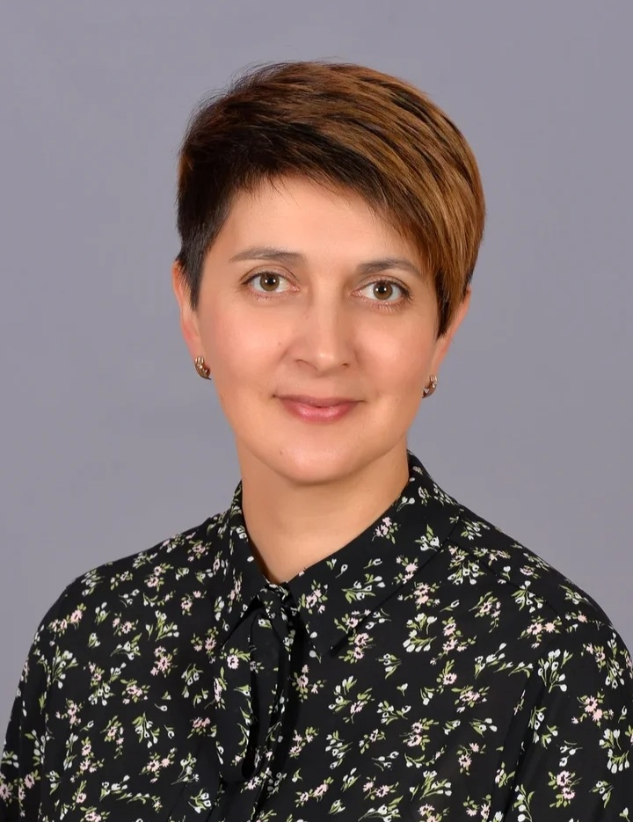
Барахвостова Татьяна Александровна
учитель-логопед высшей квалификационной категории
МБДОУ – детский сад комбинированного вида №8 «Солнышко»
Барабинского района Новосибирской области
Барахвостова Татьяна Александровна – творческий педагог с активной жизненной позицией. На протяжении десяти лет возглавляет первичную профсоюзную организацию. Награждена Почетной грамотой Новосибирской областной общественной организации профсоюза работников народного образования и науки Российской Федерации, Почетной грамотой Барабинской общественной организации профсоюза работников народного образования и науки Российской Федерации.
Татьяна Александровна активно распространяет накопленный педагогический опыт. Является победителем Международного конкурса проектов «Образовательная среда для всех. Образовательная среда для каждого», «Лучший педагогический работник Новосибирской области», VIIрегионального конкурса педагогического мастерства «Педагогический профессионализм в практике современных образовательных систем», XIII Открытого межрегионального конкурса методических материалов «Секрет успеха», лауреатом областного конкурса профессионального мастерства «Учитель-дефектолог Новосибирской области».
В 2022 году в рамках районного семинара для руководителей ДОУ «Формирование функциональной грамотности как условие повышения качества дошкольного образования» представила опыт работы «Формирование речевой активности и предпосылок социально-коммуникативной компетенции в ходе проектной деятельности», организовала работу площадки образовательного квеста «Функциональная грамотность: вызовы и эффективные практики». Приняла участие в работе Всероссийской научно-практической конференции «Образование и общество: открытая перспектива».
На протяжении пяти лет руководит методическим объединением специалистов психолого-педагогического сопровождения дошкольной организации, стимулируя педагогов на применение новейших интерактивных методик и технологий, индивидуально – дифференцированного подхода в обучении и воспитании детей с ограниченными возможностями здоровья.

Slide 26
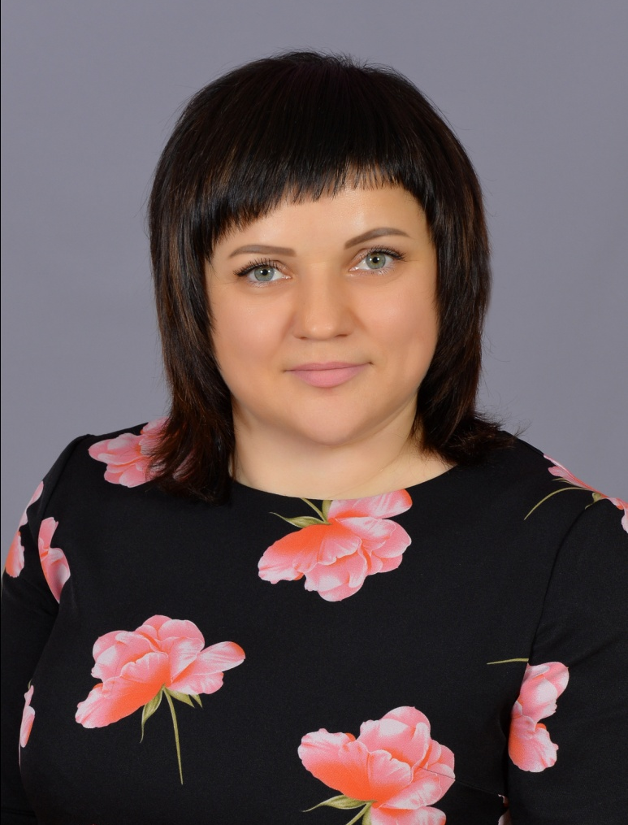
Плотникова Евгения Викторовна
воспитатель высшей квалификационной категории
МБДОУ – детский сад комбинированного вида №8 «Солнышко»
Барабинского района Новосибирской области
Приоритетными направлениями деятельности педагога является познавательное развитие дошкольников через проектную деятельность. Подтверждением результативности работы являются достижения обучающихся. В 2021 – 2022 годах воспитанники Евгении Викторовны являются победителями Международной олимпиады «Глобус», VII Всероссийского конкурса «Надежды России», XII Всероссийского конкурса «Достижения юных», регионального конкурса творческих работ «Азбука профессий».
Опыт работы педагога по различным проблемам: «Проектная деятельность как одно из средств образовательного процесса»,«Формирование у дошкольников познавательных интересов через проектную деятельность»,«Современные проблемы духовно-нравственного воспитания в условиях ДОУ»,«Функциональная грамотность в ДОУ» представлен в выступлениях на всероссийских и международных научно-практических конференциях.
Викторовна стала победителем Международного педагогического конкурса «Педагогика XXI века: опыт, достижения, методика», II Всероссийского педагогического конкурса «Мое лучшее мероприятие», регионального смотра – конкурса дошкольных образовательных организаций по экологическому воспитанию детей «Экобэби – 2021», XII открытого межрегионального конкурса методических материалов «Секрет успеха».
Являясь руководителем районного методического объединения воспитателей средних групп, Плотникова Е.В., умело координирует деятельность педагогов, используя принципы интеграции и сотрудничества. На протяжении трех лет является наставником для студентов Государственного автономного профессионального образовательного учреждения Новосибирской области «Куйбышевский педагогический колледж» во время прохождения практики.

Slide 27
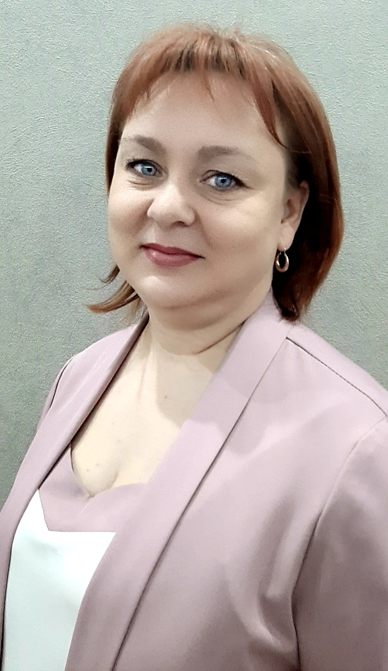
Прокопенко Юлия Владимировна
старший методист МБОУДО ЦДОД Барабинского района Новосибирской области
Юлия Владимировна старший методист МБОУДО ЦДОД. В 2021 году приняла участие в научно-практической конференции «Реализация Целевой модели развития региональной системы дополнительного образования на территории Новосибирской области».
В 2021 году Юлия Владимировна стала лауреатом регионального конкурса программ и методических разработок деятельности организаций отдыха детей и их оздоровления с дневным пребыванием «Карта умного лета», лауреатом регионального этапа Всероссийского конкурса социально-активных технологий воспитания обучающихся «Растим гражданина», дипломантом III степени в Открытом межрегиональном конкурсе методических материалов «Секрет успеха» (2021, 2022); дипломантом 1 степени во Всероссийском конкурсе дополнительных общеразвивающих программ естественнонаучной направленности «БиоТОП ПРОФИ». В 2022 году дипломант 2 степени в региональном конкурсе научно-исследовательских, методических и творческих работ «Мой край».
Педагогическая деятельность Юлии Владимировны отмечена: Благодарственными письмами Государственного автономного учреждения дополнительного образования Новосибирской области «Областной центр развития творчества детей и юношества» (2021, 2022), Благодарностью Барабинского филиала государственного автономного профессионального образовательного учреждения Новосибирского колледжа «Новосибирский областной колледж культуры и искусств» (2021); Благодарственными письма Управления образования администрации Барабинского района Новосибирской области (2021); Благодарностью Федерального проекта памяти участников Великой Отечественной войны «Музеи России – хранители будущего» (2022); Благодарственными письмами Новосибирской областной общественной организации по развитию культурных инициатив «Творчество» (2021, 2022).

Slide 28
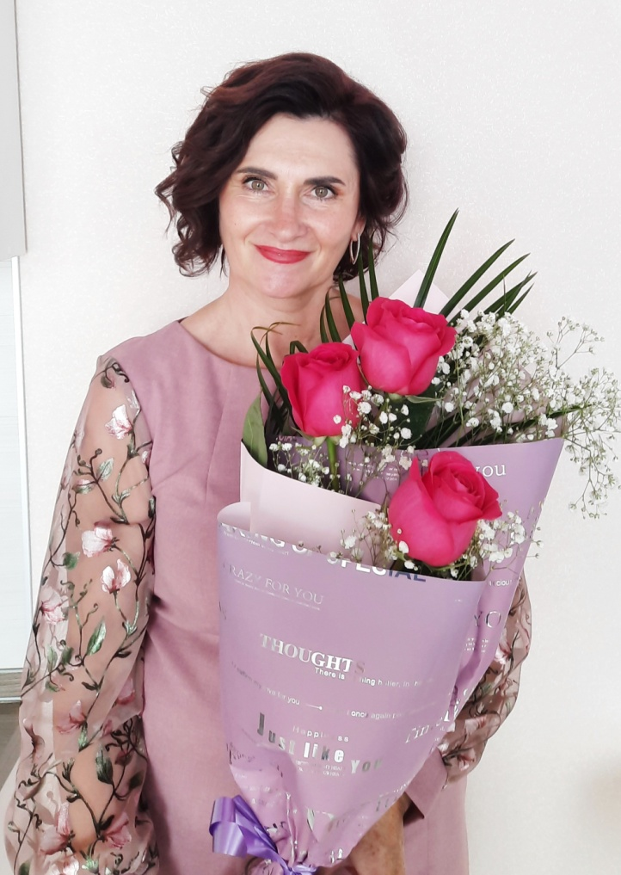
Степанова Татьяна Александровна
старший методист высшей квалификационной категории туристско-краеведческой направленности МБОУДО ЦДОД Барабинского района Новосибирской области
Татьяна Александровна Степанова работает старшим методистом высшей квалификационной категории туристско-краеведческой направленности в Центре дополнительного образования детей. В результате участия в конкурсах Татьяна Александровна является дипломантом XIII открытого регионального конкурса методических материалов «Секрет успеха» (2022), дипломантом регионального этапа Всероссийского конкурса социально-активных технологий воспитания обучающихся «Растим гражданина» (2021). Программа профильной смены «Туристскими тропами», разработанная методистом, стала победителем конкурса Областных профильных смен (2021)
Являясь руководителем музея Центра дополнительного образования детей, Татьяна Александровна одержала победу в конкурсе среди ресурсных центров муниципальных районов и городских округов для предоставления субсидий из областного бюджета Новосибирской области на реализацию мероприятий по поддержке деятельности музеев образовательных и общественных организаций. Активисты музея – лауреаты Межрайонной научно-практической конференции «Музейная педагогика», лауреаты XXV районного конкурса исследовательских работ школьников, победители V районной краеведческой конференции, дважды победители всероссийской школы-конкурса «Портрет твоего края».
Татьяна Александровна входит в оргкомитет по созданию книги «Народная летопись Новосибирской области». За активное участие в реализации историко-просветительского проекта, организацию научно-исследовательской деятельности обучающихся в феврале 2021 года награждена Благодарственным письмом Министерства образования Новосибирской области.
За высокое мастерство и стремление к совершенствованию в профессиональной деятельности Татьяна Александровна имеет следующие награды: Грамота Главы администрации Барабинского района (2022), Почётная грамота Управления образования администрации Барабинского района (2021), Почётная грамота территориальной Барабинской общественной районной организации профсоюза работников народного образования и науки РФ (2021), Благодарственное письмо Управления образования администрации Барабинского района (2022, 2021).

Slide 29
Спасибо за профессионализм!

